Slide 1
সবাইকে শুভেচ্ছা

Slide 2
শিক্ষক পরিচিতি
পাঠ পরিচিতি
বিষয়ঃ বাংলা ১ম
বিষয়ঃ কবিতা
শ্রেণিঃ নবম
পিরিয়ডঃ ২য়
সময়ঃ ৫০ মিনিট
তারিখঃ ১৪ মার্চ,২০২০
মোঃ তফিকুল ইসলাম
টিচার্স ট্রেনিং কলেজ,রাজশাহী
বিটিটি-ব্যাচ-৩৮,আইডি-১১১
সহকারী শিক্ষক(ICT)
জগদল আদিবাসী স্কুল ও কলেজ
ধামইরহাট,নওগাঁ।
E-mail: tafiqalrahi@gmail.com
Mob : 01725 736314

Slide 3
ক
আ
তা
অ
খ
স্বা
ধী
ন
ব
ল
থ

Slide 4
আজকের পাঠ-
স্বাধীনতা, এ শব্দটি কিভাবে আমাদের হলো
নির্মলেন্দু গুণ

Slide 5
শিখনফল
এই পাঠ শেষে শিক্ষার্থীরা...
কবি পরিচিতি বলতে পারবে।
কবিতাটি শুদ্ধ ঊচ্চারণে আবৃতি করতে পারবে।
৭ই মার্চের ভাষনের গুরুত্ব ব্যাখ্যা দিতে পারবে।

Slide 6
১৯৫৪ সালে
চাষা ভূষার কাব্য, বাংলার মাটি বাংলার জল, প্রেমাংশুর রক্ত চাই
সাংবাদি-কতা
বাংলা একাডেমি, একুশে পদক

Slide 7
একক কাজ
কবি কত সালে জন্মগ্রহণ করেন ?
কবির পেশা কি?

Slide 8
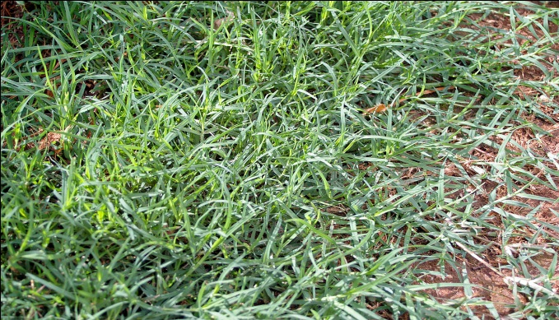
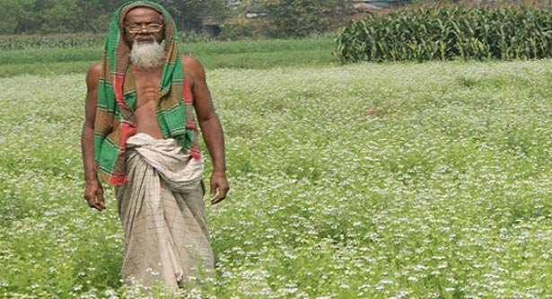
শব্দ
সংশ্লিষ্ট ছবি
অর্থ
উন্মত্ত
দারুন উত্তেজনায় আবেগবিহবল
দূর্বাদলে
সবুজ ঘাসে
খালিগায়ের দরিদ্র গ্রামীন কৃষক
উলংগ কৃষক

Slide 9
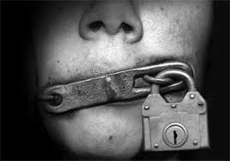
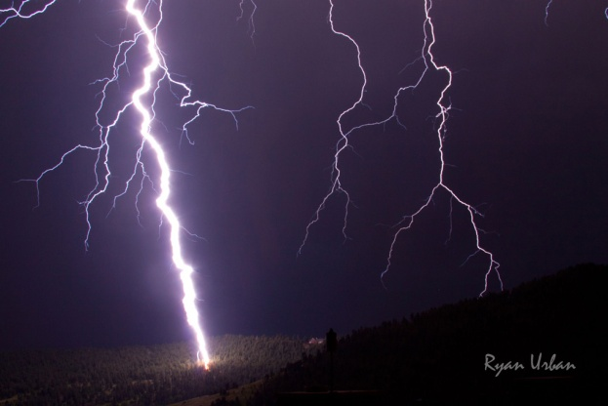
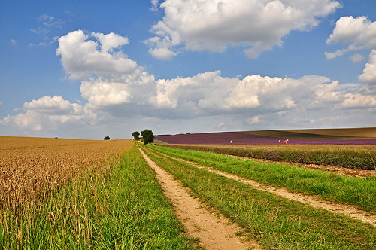
রোধে
বন্ধ করে দেওয়া
দারুন ঝলকে
প্রচন্ড ঝলক দিয়ে
দিগন্ত প্লাবিত
যে মাঠ দিগন্তে এসে মিশেছে

Slide 10
আদর্শ পাঠ

Slide 11
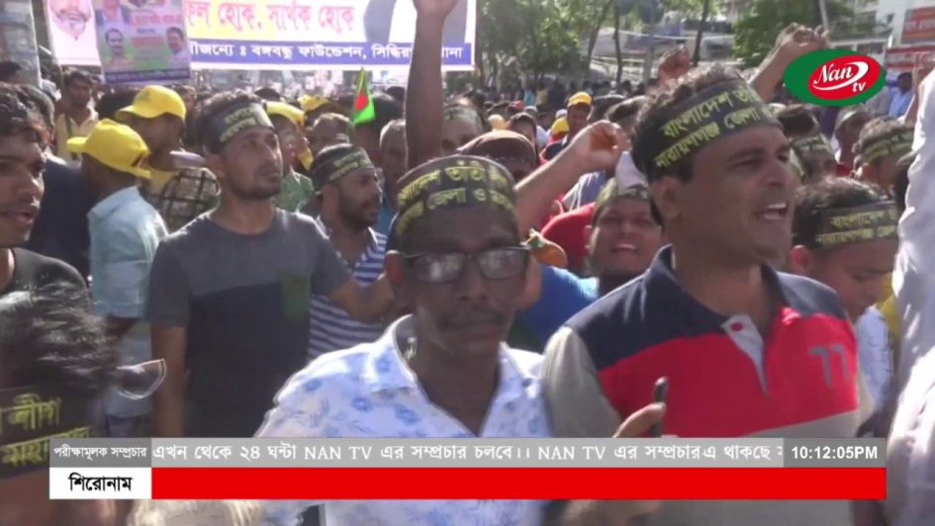
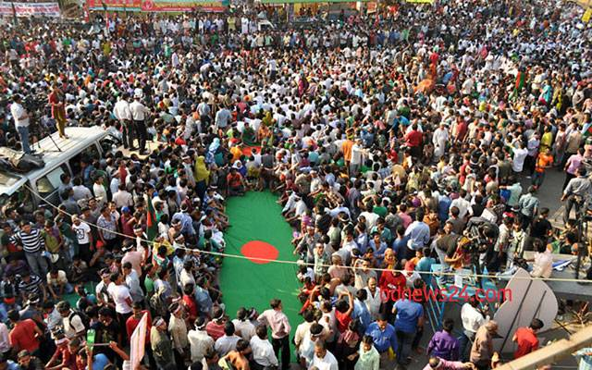
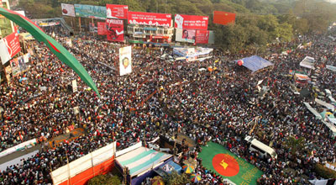
একটি কবিতা লেখা হবে তার জন্য অপেক্ষার উত্তেজনা নিয়ে
লক্ষ লক্ষ উন্মত্ত অধীর ব্যাকুল বিদ্রোহী শ্রোতা বসে আছে
ভোর থেকে জনসমুদ্রের উদ্যান সৈকতে; কখন আসবে কবি?

Slide 12
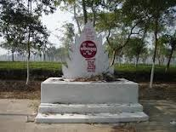
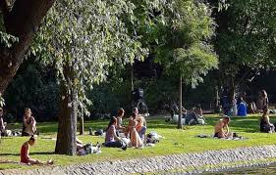
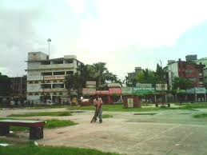
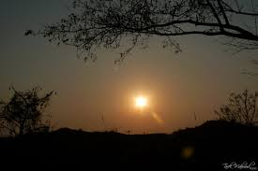
এই শিশু পার্ক সেদিন ছিলনা, এই বৃক্ষে শোভিত উদ্যান সেদিন ছিল না,
এই তন্দ্রাচ্ছন্ন বিবর্ণ বিকেল সেদিন ছিল না। তা হলে কেমন ছিল শিশু পার্কে,
বেঞ্চে, বৃক্ষে, ফুলের বাগানে ঢেকে দেয়া এই ঢাকার হৃদয় মাঠখানি।

Slide 13
জোড়ায় কাজ
‘ঢেকে দেওয়া এই ঢাকার মাঠ খানি’-বলতে কী বোঝানো হয়েছে?
৭ই মার্চের ঐতিহাসিক ভাষন এই মাঠেই অনুষ্ঠিত হয়েছে।
ঐতিহাসিক এ মাঠটি নতুন প্রজন্মের নিকট যেন গোপন থাকে...

Slide 14
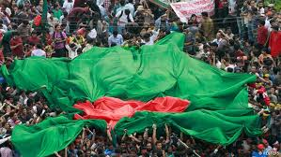
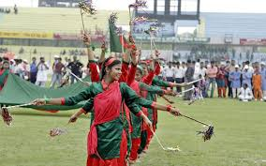
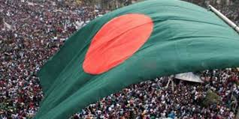
তখন পলকে দারুন ঝলকে তরীতে উঠিল জল, হৃদয়ে লাগিল দোলা, জনসমুদ্রে জাগিল জোয়ার
সকল দুয়ার খোলা। কে রোধে তাহার বজ্রকন্ঠ বানী?
গণসূর্যের মঞ্চ কাপিয়ে কবি শোনালেন তার অমর কবিতাখানি

Slide 15
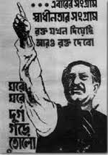
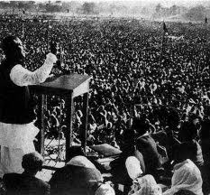
এবারের সংগ্রাম আমাদের মুক্তির সংগ্রাম,
এবারের সংগ্রাম স্বাধীনতার সংগ্রাম।

Slide 16
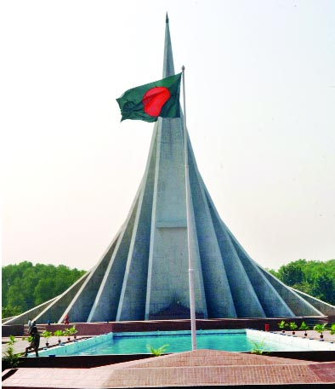
সেই থেকে স্বাধীনতা শব্দটি আমাদের।

Slide 17
দলীয় কাজ
‘গণসূর্‍্যের মঞ্চ কাঁপিয়ে কবি শোনালেন তাঁর অমর কবিতা খানি’-এখানে যে দিকটি প্রকাশ পেয়েছে তা তুলে ধর।

Slide 18
মূল্যায়ন
দারুন ঝলকে শব্দের অর্থ কি?
গণসূর্যের মঞ্চ বলতে কী বোঝানো হয়েছে?
শ্রেষ্ঠ বিকেলের গল্প কোনটি?
মুক্তিযোদ্ধাকে
বাঙ্গবন্ধুকে
কাকে কবি বলা হয়েছে?
আবার চেষ্টা কর
ধন্যবাদ
নির্মলেন্দেকে
বিদ্রোহীদের
আবার চেষ্টা কর
আবার চেষ্টা কর

Slide 19
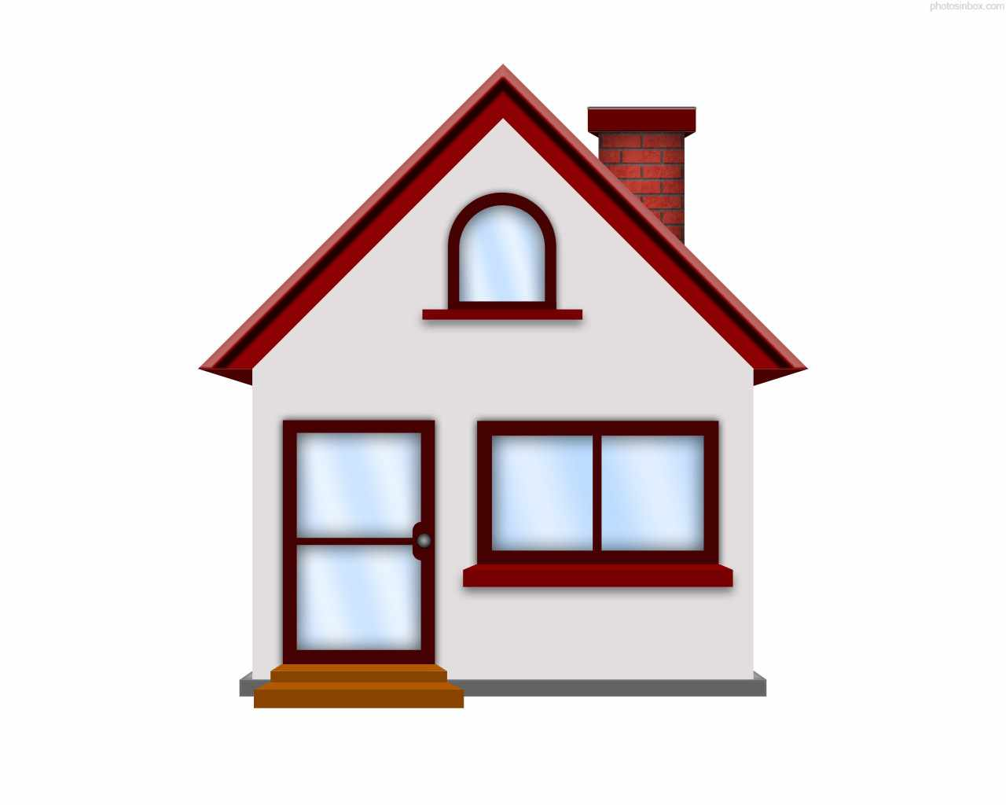
বাড়ির কাজ
‘সবাধীনতা’ এ শব্দটি তোমার কাছে কত মধু্র লাগে—১০ বাক্যে লিখে আনবে।

Slide 20
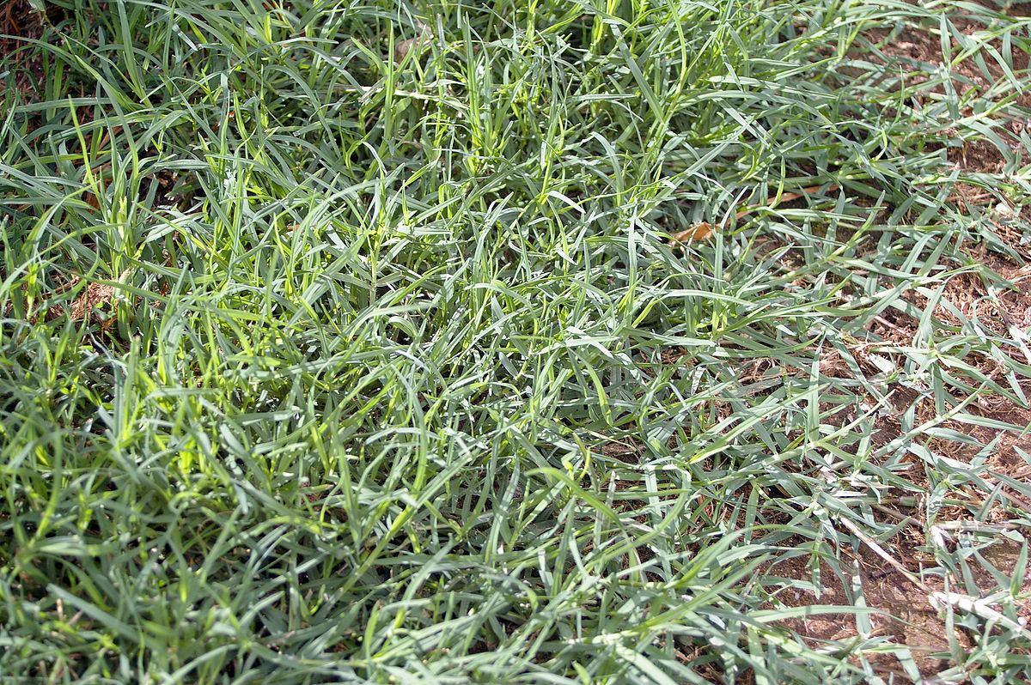
ধন্যবাদ

